Slide 1
SESIÓN
ROLES DE UN EQUIPO DE TRABAJO
14
Significado del rol en el proceso de trabajo en equipo
Roles de acción: impulsor, implementador y finalizador
Roles sociales: investigador de recursos, cohesionador y coordinador
Roles mentales: cerebro, evaluador y especialista

Slide 2
/ INTRODUCCIÓN
¿Por qué unos equipos tienen éxito y otros fracasan?
Esta pregunta planteada por el equipo directivo de Henley Business School y se encargó la investigación al consultor e investigador de gestión británico Dr. Meredith Belbin, conocido por su trabajo en equipos de gestión, en el año 1969.
Después de 12 años, el Dr. Meredith Belbin publicó en 1981 su Teoría de Roles de Equipo Belbin, una de las más importantes en el campo de la psicología y cuya repercusión en la forma de entender y desarrollar el trabajo en equipo ha sido enorme y continúa vigente en nuestros días como un sistema para maximizar el potencial de las personas y los equipos.
En la sesión de hoy profundizaremos en conocer las fortalezas y debilidades de cada rol:
Significado del rol en el proceso de trabajo en equipo
Roles de acción: impulsor, implementador y finalizador
Roles sociales: investigador de recursos, cohesionador y coordinador
Roles mentales: cerebro, evaluador y especialista

Slide 3
/ SIGNIFICADO DEL ROL EN EL PROCESO DE TRABAJO EN EQUIPO

Slide 4
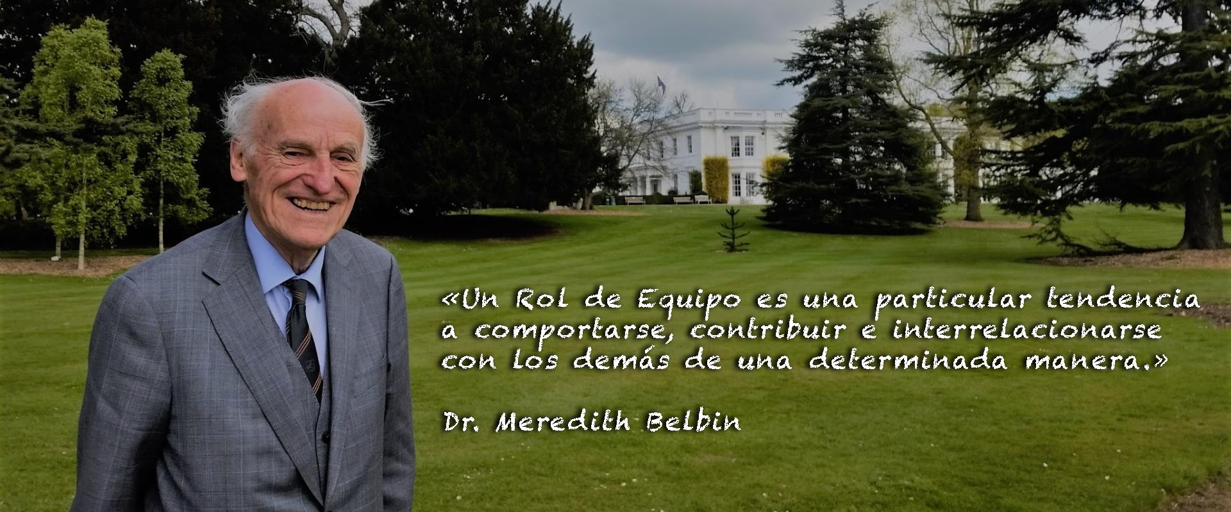
/ SIGNIFICADO DEL ROL EN EL PROCESO DE TRABAJO EN EQUIPO

Slide 5
/ SIGNIFICADO DEL ROL EN EL PROCESO DE TRABAJO EN EQUIPO
El Dr. Belbin identificó nueve estilos de comportamiento diferentes (o contribuciones) que las personas muestran en el lugar de trabajo, en su Teoría de Roles de Equipo Belbin.
Estos roles de grupo los llamamos los nueve Roles de Equipo Belbin y se utilizan hoy en día en miles de organizaciones de todo el mundo.
Los equipos de trabajo están formados por personas muy diferentes, con características, aptitudes y actitudes dispares, incluso opuestas. Pero si se unen de manera adecuada se pueden conseguir grandes éxitos.

Slide 6
/ SIGNIFICADO DEL ROL EN EL PROCESO DE TRABAJO EN EQUIPO
¿Qué entendemos por rol?
Definición de la Real Academia Española de la Lengua
Rol: Función que alguien o algo desempeña.
Identificar los roles que hay dentro de un grupo en una empresa, es importante para poder formar equipos de trabajo que funcionen bien a todos los niveles. Además, también puede ayudar a motivar a cada trabajador teniendo en cuenta sus fortalezas y debilidades, de manera que se pueda obtener lo mejor de él y evitar la fuga de talentos.
Una misma persona puede encajar en varios roles.
Existen cuestionarios y test que ayudan a recapitular y analizar las características individuales de cada integrante de un equipo. Gracias a estas herramientas se pueden obtener informes fiables que permiten al líder gestionar los grupos de la mejor manera.

Slide 7
/ SIGNIFICADO DEL ROL EN EL PROCESO DE TRABAJO EN EQUIPO
Conoce y apóyate en las fortalezas de los integrantes del equipo.
Cada papel en un equipo tiene sus propios puntos fuertes y débiles. Un rol cerebro es genial resolviendo problemas complejos, pero puede sentirse menos cómodo comunicando ideas al equipo.; un finalizador es organizado y siempre entrega a tiempo, pero puede que no tenga tanta experiencia trabajando en equipo. Si comprendes estas diferencias, podrás crear un equipo más equilibrado.
Puedes empezar por tener en cuenta los puntos fuertes de cada miembro del equipo a la hora de asignar responsabilidades.

Slide 8
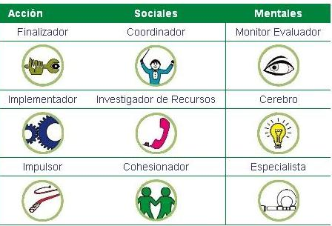
/ SIGNIFICADO DEL ROL EN EL PROCESO DE TRABAJO EN EQUIPO
Los nueve roles de Belbin se agrupan en 3 categorías: Acción, Sociales y Mentales
Roles de Acción: Impulsor, implementador y finalizador
Roles Sociales: Investigador de recursos, cohesionador y coordinador
Roles Mentales: Cerebro, evaluador y especialista

Slide 9
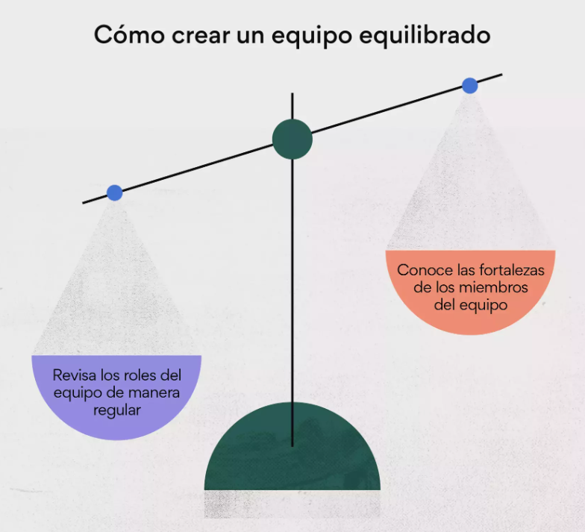
/ SIGNIFICADO DEL ROL EN EL PROCESO DE TRABAJO EN EQUIPO
Cómo crear un equipo equilibrado
Crear equipos equilibrados en el trabajo puede ser bastante complicado cuando tienes distintas personalidades y fortalezas en juego.
Es crítico saber cómo trabajar con el grupo que tienes y aprovechar las fortalezas particulares de cada integrante.
https://asana.com/es/resources/team-roles

Slide 10
/ ROLES DE ACCIÓN: IMPULSOR, IMPLEMENTADOR Y FINALIZADOR

Slide 11
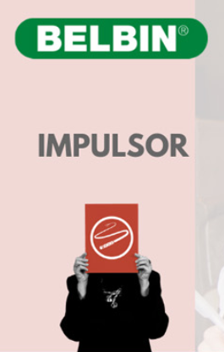
/ ROLES DE ACCIÓN: IMPULSOR, IMPLEMENTADOR Y FINALIZADOR
ROL IMPULSOR
Objetivo: Desafiar y empujar al equipo hacia adelante para lograr sus metas y objetivos.
Contribución: Retador, dinámico, trabaja bien bajo presión. Tiene iniciativa y coraje para superar obstáculos.
Debilidad permitida: Puede ser propenso a provocar y en ocasiones puede ofender los sentimientos de la gente.
No te sorprendas si descubres que: Puede tornarse agresivo y malhumorado en su afán de conseguir que las cosas se hagan.

Slide 12

/ ROLES DE ACCIÓN: IMPULSOR, IMPLEMENTADOR Y FINALIZADOR
Fortalezas: Son personas dinámicas, altamente motivadas, con mucha energía nerviosa y una gran necesidad de conseguir logros. Están interesados principalmente en hacer las cosas lo más rápido posible.
Obstinados y asertivos, los Impulsores disfrutan con la competición y los desafíos y tienen gran determinación para superar obstáculos y ganar. Se muestran seguros incluso cuando tienen dudas.
Se muestran impacientes por hacer las cosas y no les importa tomar decisiones impopulares para conseguir que las cosas sucedan.

Slide 13
/ ROLES DE ACCIÓN: IMPULSOR, IMPLEMENTADOR Y FINALIZADOR
Debilidades potenciales: En su afán por hacer las cosas, los Impulsores pueden ignorar los sentimientos de otras personas y alterar los ánimos. Les gusta discutir y si hay un conflicto en el equipo, a menudo se encuentran en el centro del mismo.
Debido a que están profundamente comprometidos con el éxito del equipo, también tienden a mostrar una respuesta emocional fuerte ante la decepción o la frustración, que el equipo puede tener que gestionar.
Demasiados Impulsores en un equipo también pueden causar problemas, para trabajar juntos con éxito en equipo, los Impulsores a menudo necesitan demarcar claramente sus áreas de autoridad y seguir el trabajo en líneas paralelas.
Debilidades no negociables: El ímpetu del Impulsor puede dar lugar a discusiones. Una vez surgido el conflicto, los Impulsores no deberían guardar rencor a sus oponentes, sino que deberían recuperar la situación con buen humor o con una disculpa.

Slide 14
/ ROLES DE ACCIÓN: IMPULSOR, IMPLEMENTADOR Y FINALIZADOR
CÓMO GESTIONARLOS
✔ HACER: Mantener un enfoque realista y orientado a objetivos. Definir fechas límite.
🗶 NO HACER: Lanzar ataques personales, salirte del tema en las discusiones. Tratarlos con ambigüedad.
COMPATIBILIDAD CON OTROS ROLES DE EQUIPO: Los Coordinadores son quienes mejor dirigen a los Impulsores ya que pueden canalizar su energía. También pueden ser liderados por Monitores Evaluadores quienes pueden ayudarles a pensar antes de actuar. Los Impulsores trabajan bien junto a Implementadores ya que apreciarán su eficiencia y enfoque en la tarea o con Cohesionadores que podrán suavizar cualquier malentendido que pueda surgir.
SOFT SKILLS DEL ROL IMPULSOR: Trabajo en equipo, liderazgo, autoestima, asertividad, negociación, visión, claridad de objetivo, dinamismo, buena respuesta a la presión, actitud, adaptación al cambio. (espíritu de) competición, carisma, auto afirmación de uno mismo, ambición, motivación, valentía, aceptación del riesgo, inspirador, innovación, flexibilidad cognitiva, resiliencia, inteligencia emocional

Slide 15

/ ROLES DE ACCIÓN: IMPULSOR, IMPLEMENTADOR Y FINALIZADOR
ROL IMPLEMENTADOR
Objetivo: Desafiar Traducir conceptos y planes en un sumario de tareas a realizar y llevarlas a cabo.
Contribución: Práctico, de confianza, eficiente. Transforma las ideas en acciones.
Debilidad permitida: Puede ser inflexible en cierta medida y lento en responder a nuevas posibilidades.
No te sorprendas si descubres que: Puede ser lento a la hora de renunciar a sus planes en favor de cambios positivos.

Slide 16

/ ROLES DE ACCIÓN: IMPULSOR, IMPLEMENTADOR Y FINALIZADOR
Fortalezas: Son trabajadores duros y prácticos que convierten las ideas en planes de trabajo. Familiarizados con las hojas de cálculo y los diagramas de Gantt, tienden a abordar el trabajo de manera sistemática y metódica, garantizando la máxima eficiencia.
Los Implementadores son confiables y disciplinados y resultan útiles en las organizaciones debido a su inclinación y capacidad para hacer todo lo que sea necesario hacer. Mientras que otros pueden tener dificultades para mantener el interés a la hora de realizar tareas rutinarias, los implementadores son ideales para este tipo de trabajo y es probable que tengan buena reputación por hacer las cosas a tiempo.

Slide 17
/ ROLES DE ACCIÓN: IMPULSOR, IMPLEMENTADOR Y FINALIZADOR
Debilidades potenciales: Una vez que los planes se han puesto en marcha, los Implementadores pueden ser reacios a recibir nuevas sugerencias en caso de que la interrupción derivada amenace la productividad y conduzca a la ineficiencia. Por este motivo pueden objetar los cambios sin la debida consideración y por tanto ser percibidos como rígidos e inflexibles.
Si hay demasiados Implementadores en un equipo, existe el riesgo de que el equipo simplemente continúe su camino y no responda a los estímulos que exigen cambios y amenazan el status quo.
Debilidades no negociables: Si bien la orientación de los Implementadores hacia la eficiencia y la estabilidad es encomiable, no debe permitirse que obstruyan el cambio totalmente o es probable que el equipo se estanque y no pueda adaptarse a su entorno.

Slide 18
/ ROLES DE ACCIÓN: IMPULSOR, IMPLEMENTADOR Y FINALIZADOR
CÓMO GESTIONARLOS
✔ HACER: Asignarles la responsabilidad de organizar las cosas y delegar de una manera que no deje lugar a la ambigüedad.
🗶 NO HACER: Utilizarlos para probar ideas nuevas o vagas o delegar en términos amplios y conceptuales.
COMPATIBILIDAD CON OTROS ROLES DE EQUIPO: Los Implementadores pueden trabajar bien para un mánager Impulsor quien apreciará su enfoque hacia la tarea y la productividad, o igualmente para un mánager Cerebro quien aplaudirá su capacidad para traducir las ideas en planes de acción. Como mánager, los Implementadores pueden beneficiarse del apoyo de los Monitores Evaluadores que pueden asesorarlos sobre la logística de un plan o de los Finalizadores que pueden garantizar que la eficiencia no se logra a expensas de la precisión.
SOFT SKILLS DEL ROL IMPLEMENTADOR: Trabajo en equipo, gestión del tiempo, liderazgo, organización, practicad, lealtad, paciencia, coordinación, servicio al cliente, fiabilidad, cumple tareas, entregado a la tarea, estabilidad, dinamismo, resiliencia, inteligencia emocional

Slide 19

/ ROLES DE ACCIÓN: IMPULSOR, IMPLEMENTADOR Y FINALIZADOR
ROL FINALIZADOR
Objetivo: Corregir errores y asegurar que no se pasan por alto detalles importantes.
Contribución: Esmerado, concienzudo, ansioso. Busca los errores. Pule y perfecciona.
Debilidad permitida: Puede tender a preocuparse excesivamente y ser reacio a delegar.
No te sorprendas si descubres que: Puede ser acusado de llevar su perfeccionismo al extremo.

Slide 20

/ ROLES DE ACCIÓN: IMPULSOR, IMPLEMENTADOR Y FINALIZADOR
Fortalezas: Con un ojo puesto en los detalles y siempre esforzándose por alcanzar los estándares más altos posibles, los Finalizadores son ideales para trabajar en áreas que requieran un seguimiento cuidadoso, una concentración profunda y un alto grado de precisión, como corrección de pruebas o verificación de cifras.
Motivados por una ansiedad interna para hacer las cosas bien, los Finalizadores necesitan pocos estímulos externos en su búsqueda de la perfección. Dados sus propios altos estándares, asumen la responsabilidad y es poco probable que entreguen el trabajo a los demás por temor a que la otra persona no brinde a la tarea el mismo cuidado y atención que ellos.

Slide 21
/ ROLES DE ACCIÓN: IMPULSOR, IMPLEMENTADOR Y FINALIZADOR
Debilidades potenciales: Los Finalizadores “finalizan” en el sentido de pulir el trabajo, en lugar de realmente terminarlo. Si bien se les puede llamar en la última fase de una tarea para dar el toque final al trabajo, pueden tener dificultades para cumplir con los plazos porque dan más importancia a hacer las cosas bien que al tiempo.
La ansiedad que mueve a los Finalizadores también puede perjudicarles, ya que los puede llevar a comprometerse con una carga de trabajo inmanejable y, posiblemente, a decepcionar al equipo. Dado que la ansiedad opera internamente y puede que no se exprese, es posible que el equipo no se dé cuenta hasta el último momento de que no va a ser capaz de cumplir con los plazos. Igualmente, los Finalizadores que expresan preocupaciones excesivas pueden disminuir el ánimo del equipo.
Debilidades no negociables: Si bien los Finalizadores pueden ser admirados por su perseverancia para hacer que hasta el más pequeño detalle esté correcto, no debe permitirse que esta tendencia se convierta en un comportamiento obsesivo.

Slide 22
/ ROLES DE ACCIÓN: IMPULSOR, IMPLEMENTADOR Y FINALIZADOR
CÓMO GESTIONARLOS
✔ HACER: Clarificar las prioridades para ayudarles a manejar su carga de trabajo. Darles tiempo suficiente para completar el trabajo a fondo y cuidadosamente.
🗶 NO HACER: Sobrecargarlo con trabajo o establecer plazos poco realistas. Desestimar su ansiedad por hacer las cosas bien.
COMPATIBILIDAD CON OTROS ROLES DE EQUIPO: Es probable que los Finalizadores trabajen bien para un mánager Investigador de Recursos, Impulsor o Cerebro, quien necesitará su ayuda para manejar los detalles. Un mánager con Rol Finalizador lidera elevando los estándares de otros miembros del equipo, pero puede tener dificultades para liderar a Investigadores de Recursos que valoran la emoción y la innovación por encima de los detalles.
SOFT SKILLS DEL ROL FINALIZADOR: Trabajo en equipo, gestión del tiempo, liderazgo, detallista, búsqueda de la calidad, exigencia, perfeccionismo, concentración, servicio al cliente, meticuloso, cumplidor, entregado a la tarea, inteligencia emocional.

Slide 23
/ ROLES SOCIALES: INVESTIGADOR DE RECURSOS, COHESIONADOR Y COORDINADOR

Slide 24

/ ROLES SOCIALES: INVESTIGADOR DE RECURSOS, COHESIONADOR Y COORDINADOR
ROL INVESTIGADOR DE RECURSOS
Objetivo: Explorar recursos externos y desarrollar contactos en nombre del equipo.
Contribución: El Investigador de Recursos es extrovertido, entusiasta, comunicativo. Busca oportunidades y desarrolla contactos.
Debilidad permitida: Puede ser demasiado optimista y puede perder el interés una vez que el entusiasmo inicial ha desaparecido.
No te sorprendas si descubres que: Puede olvidarse de dar seguimiento a las iniciativas.

Slide 25

/ ROLES SOCIALES: INVESTIGADOR DE RECURSOS, COHESIONADOR Y COORDINADOR
Fortalezas: Los Investigadores de Recursos son comunicadores natos, capaces de establecer sintonía con otras personas rápidamente y ampliar el rango de contactos y colaboraciones útiles del equipo. Están altamente capacitados para salir fuera del entorno y descubrir nuevas posibilidades con las que nutrir al equipo. Sin ellos, el equipo corre el riesgo de estancarse, de mirar sólo hacia sí mismo y perder la pista de su mercado. Como son persuasivos y afables, los Investigadores de Recursos son negociadores hábiles y competentes.

Slide 26
/ ROLES SOCIALES: INVESTIGADOR DE RECURSOS, COHESIONADOR Y COORDINADOR
Debilidades potenciales: Los Investigadores de Recursos se crecen ante la emoción de la novedad y si bien esto les permite responder rápidamente a los nuevos desarrollos, su entusiasmo puede desvanecerse tan rápido como surge. Incluso con la mejor de las intenciones, su optimismo natural puede resultar un inconveniente. Los Investigadores de Recursos se centran en el potencial y no necesariamente en el detalle. Si otros miembros del equipo no examinan lo suficiente las ideas que presentan, pueden llevar a realizar trabajos innecesarios y, por tanto, a desperdiciar el tiempo.
Debilidades no negociables: Si bien es probable que los Investigadores de Recursos estén deseando pasar a la siguiente posibilidad interesante, esto no debería ser a expensas del cliente. No es aceptable que decepcionen a los clientes por no dar la continuidad o el seguimiento necesario al trabajo que están realizando.

Slide 27
/ ROLES SOCIALES: INVESTIGADOR DE RECURSOS, COHESIONADOR Y COORDINADOR
CÓMO GESTIONARLOS
✔ HACER: Permitirles entusiasmarse y debatir con otras personas cuando una nueva posibilidad haya llamado su atención.
🗶 NO HACER: Pedirles demasiados detalles sobre un nuevo emprendimiento o esperar que investiguen en profundidad.
COMPATIBILIDAD CON OTROS ROLES DE EQUIPO: Es probable que los Investigadores de Recursos se lleven bien con la mayoría de sus compañeros, pero pueden trabajar bien para un superior Impulsor que aprecia su capacidad para pensar rápido. Como mánager, los Investigadores de Recursos a menudo necesitan un Finalizador que les apoye con el seguimiento de los detalles.
SOFT SKILLS DEL ROL INVESTIGADOR DE RECURSOS: Trabajo en equipo, habilidades sociales, entusiasmo, curiosidad, liderazgo, búsqueda de soluciones, negociación, extroversión, comunicación, sentido del humor, intuición, adaptación al cambio, espíritu de competición, carisma, ambición, visión, oportunismo, autoestima, innovación, resiliencia, inteligencia emocional

Slide 28

/ ROLES SOCIALES: INVESTIGADOR DE RECURSOS, COHESIONADOR Y COORDINADOR
ROL COHESIONADOR
Objetivo: Apoyar a otros y promover la armonía y la unidad dentro del equipo.
Contribución: El rol cohesionador es cooperador, perceptivo y diplomático. Escucha e impide los enfrentamientos.
Debilidad permitida: Puede ser indeciso en situaciones cruciales y puede tender a evitar las confrontaciones.
No te sorprendas si descubres que: Puede dudar a la hora de tomar decisiones poco populares.

Slide 29

/ ROLES SOCIALES: INVESTIGADOR DE RECURSOS, COHESIONADOR Y COORDINADOR
Fortalezas: Son los miembros más serviciales del equipo, los Cohesionadores ayudan a mantener una atmósfera de equipo positiva. Los Cohesionadores son expertos en responder a las personas y reaccionar ante las situaciones con diplomacia y sensibilidad. Desempeñan un papel clave a la hora de distender los conflictos. Además de ser buenos escuchando y muy competentes en comunicación interna, son personas empáticas y afables lo que los hace populares entre sus compañeros. Su influencia en el equipo puede ser sutil, pero cuando no están presentes, su ausencia se siente claramente.

Slide 30
/ ROLES SOCIALES: INVESTIGADOR DE RECURSOS, COHESIONADOR Y COORDINADOR
Debilidades potenciales: A los Cohesionadores no les gustan los conflictos, especialmente los conflictos interpersonales y tratarán de evitarlos, sin embargo, a veces el debate acalorado es saludable y es necesario para que el equipo avance. Es importante que no eviten todas las confrontaciones en detrimento del equipo, ya que esto puede significar que no se mantengan discusiones importantes o que tengan lugar sin la influencia tranquilizadora del Cohesionador, lo que puede conducir a una mayor discordia dentro del equipo. Los Cohesionadores también pueden dudar a la hora de tomar decisiones importantes en situaciones cruciales, si el Cohesionador tiene una posición de responsabilidad, esto puede minar su autoridad.
Si hay demasiados Cohesionadores en un equipo, si bien es probable que el equipo se lleve bien, existe el riesgo de que el ritmo de trabajo se ralentice, retrasando o evitando la toma de decisiones importantes para salvaguardar los sentimientos de las personas.
Debilidades no negociables: Si bien los Cohesionadores buscan minimizar el conflicto, no deben evitar todas las situaciones que impliquen presión necesaria o debates útiles.

Slide 31
/ ROLES SOCIALES: INVESTIGADOR DE RECURSOS, COHESIONADOR Y COORDINADOR
CÓMO GESTIONARLOS
✔ HACER: Aprovechar su capacidad para apoyar a los demás en beneficio del equipo.
🗶 NO HACER: Subestimarlos, suponer que estarán de acuerdo con todo u obligarlos a tomar decisiones importantes solos.
COMPATIBILIDAD CON OTROS ROLES DE EQUIPO: Los Cohesionadores pueden trabajar bien cuando son dirigidos por cualquier otro rol, pero tal vez sean más valiosos para los mánager Impulsores que necesitan ayuda para resolver los conflictos que surjan. A su vez, es probable que los Cohesionadores sean mánager populares para la mayoría de los demás roles sin embargo pueden tener dificultades para evitar que los Coordinadores o Impulsores dominantes tomen las riendas.
SOFT SKILLS DEL ROL COHESIONADOR: Trabajo en equipo, escucha activa, inteligencia emocional, liderazgo, empatía, cooperación, flexibilidad, percepción, diplomacia, adaptación al cambio, gestión de equipos, concentración, servicio al cliente, estabilidad, serenidad, manejo de las emociones.

Slide 32

/ ROLES SOCIALES: INVESTIGADOR DE RECURSOS, COHESIONADOR Y COORDINADOR
ROL COORDINADOR
Objetivo: Combinar los esfuerzos del equipo, promover el consenso y gestionar el talento.
Contribución: El Rol Coordinador es Maduro, seguro de sí mismo, aclara las metas. Delega eficazmente.
Debilidad permitida: Se le puede percibir como manipulador y se puede descargar de trabajo personal.
No te sorprendas si descubres que: Puede delegar en exceso, dejando para sí mismo poco trabajo que hacer.

Slide 33

/ ROLES SOCIALES: INVESTIGADOR DE RECURSOS, COHESIONADOR Y COORDINADOR
Fortalezas: Maduros, calmados y seguros. En un equipo con diversas habilidades y comportamientos, los coordinadores son capaces de identificar y utilizar los talentos de cada individuo de la mejor manera posible, delegar el trabajo en consecuencia y alentar a cada persona a dar lo mejor de sí misma en beneficio del equipo. A menudo son muy buenos facilitando reuniones. Con una combinación de tacto, perspicacia y control, a los Coordinadores a veces se les requiere que hagan política, suavizando los desacuerdos una vez más en beneficio del equipo.

Slide 34
/ ROLES SOCIALES: INVESTIGADOR DE RECURSOS, COHESIONADOR Y COORDINADOR
Debilidades potenciales: Debido a sus considerables habilidades para influenciar a otros, en el peor de los casos, los Coordinadores pueden crear una atmósfera negativa mediante enredos e intrigas con el objetivo de lograr su beneficio personal. Hay una gran diferencia entre orquestar la mejor situación para el equipo y manipular a otros en beneficio del propio Coordinador.
Para desempeñar su papel con eficacia, los Coordinadores deben reconocer y desarrollar el talento sin tratar de competir con los demás. Los buenos Coordinadores reconocen que los éxitos del equipo recaen sobre ellos sin necesidad de auto engrandecerse.
Debilidades no negociables: Si bien delegar el trabajo de manera adecuada es una parte importante de su rol, los Coordinadores deben asegurarse de que hacen su parte y no se atribuyen en exclusiva los resultados del equipo.

Slide 35
/ ROLES SOCIALES: INVESTIGADOR DE RECURSOS, COHESIONADOR Y COORDINADOR
CÓMO GESTIONARLOS
✔ HACER: Darles la oportunidad de sacar lo mejor de los demás. Dirigirse a ellos para asegurarte de que tus ideas y puntos de vista se llevan adelante.
🗶 NO HACER: Quitarles autoridad con agendas ocultas o persiguiendo conflictos personales y venganzas.
COMPATIBILIDAD CON OTROS ROLES DE EQUIPO: Los Coordinadores pueden trabajar bien para un mánager Cerebro o Impulsor, alguien dispuesto a darles el control de la organización de las personas mientras que él/ella se enfoca en ideas u objetivos respectivamente. Como mánager, los Coordinadores pueden trabajar bien con cualquier otro Rol de Equipo, pero pueden tener tensiones con Impulsores interesados también en tomar el mando.
SOFT SKILLS DEL ROL COORDINADOR: Trabajo en equipo, gestión de conflictos, escucha activa, inteligencia emocional, liderazgo, autoestima, asertividad, cooperación, manejo de las emociones, resolución de conflictos/gestión de conflictos, mediación, visión, madurez, delegación, identificación del talento, claridad de objetivo, actitud, carisma, auto afirmación de uno mismo, coordinación, gestión de equipos, servicio al cliente, ambición, flexibilidad cognitiva.

Slide 36
/ ROLES MENTALES: CEREBRO, EVALUADOR Y ESPECIALISTA

Slide 37

/ ROLES MENTALES: CEREBRO, EVALUADOR Y ESPECIALISTA
ROL CEREBRO
Objetivo: Actuar como principal fuente de innovación e ideas para el equipo.
Contribución: Creativo, imaginativo, librepensador. Genera ideas y resuelve problemas difíciles.
Debilidad permitida: Puede ignorar los incidentes y puede estar demasiado absorto como para comunicarse eficazmente.
No te sorprendas si descubres que: Puede ser despistado, distraído y olvidadizo.

Slide 38

/ ROLES MENTALES: CEREBRO, EVALUADOR Y ESPECIALISTA
Fortalezas: Creativos e ingeniosos, los Cerebros son los miembros del equipo que con mayor probabilidad aportarán ideas nuevas y sugerencias. Durante su investigación el Dr. Belbin descubrió que no había una chispa inicial procedente de una idea en un equipo a menos que una persona creativa fuera introducida en el mismo. Los “Cerebros” pueden abordar problemas complejos de maneras nuevas e interesantes. Tienen capacidad para el pensamiento lateral por lo que pueden proporcionar líneas de pensamiento imaginativas y originales cuando el equipo está atascado y necesita ideas. En consecuencia, se les debe dar espacio y tiempo para pensar, generando de esta manera ideas que el equipo pueda aprovechar.

Slide 39
/ ROLES MENTALES: CEREBRO, EVALUADOR Y ESPECIALISTA
Debilidades potenciales: Cuando están absortos en lo que sea que estén haciendo, pueden desconectar de lo que está sucediendo en otras partes del equipo. Debido a su forma original de pensar, las ideas de los “Cerebros” pueden ser radicales y carentes de practicidad. Además, pueden centrarse en una idea que les interesa, en lugar de en aquella que requiere el equipo. Por este motivo dependen de otros miembros del equipo para evaluar sus ideas y ponerlas en práctica. Pero esto no siempre es sencillo. Los “Cerebros” pueden rechazar las críticas u ofenderse si el resto del equipo no acepta alguna de sus ideas.
Demasiados Cerebros en un equipo también puede resultar problemático porque cada uno de ellos estará más preocupado por sus propias ideas que por trabajar juntos para sacar una idea adelante y obtener resultados.
Debilidades no negociables: Si bien los “Cerebros” tienden a apropiarse de sus ideas, pueden llevar esto demasiado lejos. No se debería permitir a los Cerebros hacerse cargo del proceso cuando colaborar con otros ofrezca mejores resultados para el equipo.

Slide 40
/ ROLES MENTALES: CEREBRO, EVALUADOR Y ESPECIALISTA
CÓMO GESTIONARLOS
✔ HACER: Darles tiempo y espacio para su creatividad. Escuchar sus ideas y animarlos a explicarlas.
🗶 NO HACER: Imponerles demasiadas restricciones o ser demasiado críticos antes de que hayan tenido la oportunidad de explorar una idea en profundidad.
COMPATIBILIDAD CON OTROS ROLES DE EQUIPO: Los Coordinadores son quienes mejor dirigen a los Cerebros ya que pueden hacer el mejor uso de sus talentos y ayudarles a mantener sus ideas en línea con las necesidades del equipo. Como mánager, los Cerebros funcionan bien cuando cuentan con el apoyo de un Monitor Evaluador que puede testar sus ideas, o con un Implementador que puede transformar sus ideas en acciones prácticas.
SOFT SKILLS ROL CEREBRO: trabajo en equipo, curiosidad, liderazgo, autoestima, búsqueda de soluciones, visión, creatividad, imaginación, (espíritu de) competición, auto afirmación de uno mismo, concentración, flexibilidad cognitiva, resolución de problemas complejos, pensamiento lateral, originalidad, independencia, innovación, inteligencia emocional.

Slide 41
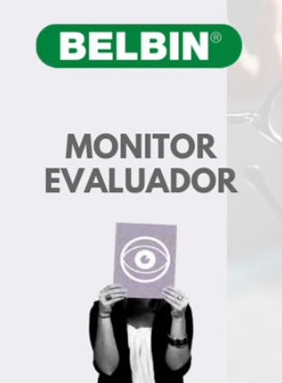
/ ROLES MENTALES: CEREBRO, EVALUADOR Y ESPECIALISTA
ROL MONITOR EVALUADOR
Objetivo: Analizar ideas y sugerencias y evaluar su viabilidad.
Contribución: Serio, perspicaz y estratega. Percibe todas las opciones y juzga con exactitud.
Debilidad permitida: En ocasiones carece de iniciativa y de habilidad para inspirar a otros. Puede ser excesivamente crítico.
No te sorprendas si descubres que: Puede ser lento a la hora de tomar decisiones.

Slide 42

/ ROLES MENTALES: CEREBRO, EVALUADOR Y ESPECIALISTA
Fortalezas: Los Monitores Evaluadores son personas serias y prudentes, muy adecuadas para analizar problemas y evaluar ideas y sugerencias para determinar su viabilidad y ayudar a desarrollarlas. Con esta finalidad, serán muy útiles para el equipo si pueden establecer una relación sólida de trabajo con el “Cerebro” del equipo. De mente justa y hábiles en el pensamiento crítico, son expertos en sopesar los pros y los contras de una situación, tomar decisiones utilizando la lógica en lugar de dejarse llevar por el entusiasmo o consideraciones personales y emocionales.
Los Monitores Evaluadores disfrutan del debate y se enorgullecen de tomarse su tiempo para tomar grandes decisiones correctamente.

Slide 43
/ ROLES MENTALES: CEREBRO, EVALUADOR Y ESPECIALISTA
Debilidades potenciales: Los Monitores Evaluadores pueden ser percibidos como secos y aburridos ya que tienen inmunidad natural al entusiasmo. Como consecuencia, a menudo carecen de capacidad para inspirar a otros miembros del equipo. Es probable que los Monitores Evaluadores se tomen su tiempo para deliberar a la hora de tomar una decisión, lo que puede resultar frustrante para los demás miembros del equipo que desean que las cosas se muevan más rápido. También pueden carecer de tacto y ser excesivamente críticos al demeritar ideas no válidas y por tanto disminuir la moral del equipo. Este malestar puede no ser evidente para un Monitor Evaluador que espera ver su propio desapego reflejado en los demás.
Debilidades no negociables: Si bien los Monitores Evaluadores pueden ser escépticos ante las ideas nuevas, responder con cinismo y sin ninguna lógica subyacente es inaceptable.

Slide 44
/ ROLES MENTALES: CEREBRO, EVALUADOR Y ESPECIALISTA
CÓMO GESTIONARLOS
✔ HACER: Invitarles a evaluar las ideas a fondo, expresar sus preocupaciones y abstenerse de forzar la toma de decisiones apresuradas.
🗶 NO HACER: Intentar influir sobre ellos con optimismo o connotaciones emocionales. Presionarlos para que hagan juicios rápidos.
COMPATIBILIDAD CON OTROS ROLES DE EQUIPO: Los Coordinadores son quienes mejor dirigen a los Monitores Evaluadores ya que pueden garantizar que se les consulta en los momentos relevantes. Se entienden bien con la mayoría de los otros roles, con la posible excepción de los Impulsores (que probablemente se frustrarán con el ritmo del cambio) y con compañeros Monitores Evaluadores, ya que es probable que este tipo relación se torne en un debate prolongado en el que no se alcance ninguna conclusión.
SOFT SKILLS ROL MONITOR EVALUADOR: Trabajo en equipo, gestión de conflictos, liderazgo, resolución de conflictos/gestión de conflictos, negociación, mediación, visión, perspicacia, estrategia, concentración, pensamiento crítico, juicio y toma de decisión, resolución de problemas complejos, objetividad, serenidad, análisis, inteligencia emocional

Slide 45

/ ROLES MENTALES: CEREBRO, EVALUADOR Y ESPECIALISTA
ROL ESPECIALISTA
Objetivo: Proporcionar conocimiento profundo sobre un tema en particular.
Contribución: Entregado, independiente, con intereses limitados. Aporta cualidades y conocimientos específicos.
Debilidad permitida: Puede contribuir sólo en áreas muy limitadas y explayarse en tecnicismos.
No te sorprendas si descubres que: Puede saturarte con una gran cantidad de información.

Slide 46

/ ROLES MENTALES: CEREBRO, EVALUADOR Y ESPECIALISTA
Fortalezas: Dedicados a un interés o campo específico, los Especialistas se enorgullecen de adquirir conocimientos en su área de estudio particular y aportan habilidades excepcionales que a menudo son esenciales para el funcionamiento exitoso del equipo. Garantizan estar al día de los últimos desarrollos en su campo y mantienen estándares profesionales altos.
Los Especialistas a menudo disfrutan hablando sobre su tema con otros, particularmente con aquellos que comparten sus intereses. Para algunos Especialistas, el trabajo es como un hobby porque disfrutan altamente con lo que hacen.

Slide 47
/ ROLES MENTALES: CEREBRO, EVALUADOR Y ESPECIALISTA
Debilidades potenciales: Debido a su enfoque limitado, los Especialistas pueden tener dificultades para adoptar una visión más amplia. Sus compañeros pueden sentir que tienden a centrarse en los aspectos técnicos de las ideas, antes de que se hayan abordado aspectos más amplios de las mismas y su viabilidad.
Dado que trabajan en un área en particular, los Especialistas pueden aislarse de otros miembros del equipo y pueden obtener una visión distorsionada de la función o el propósito del equipo.
Debido al amor que tienen por su tema, a los Especialistas les puede resultar difícil juzgar la cantidad de detalles o explicaciones que se requieren. Como resultado, pueden informar en exceso al explicar alguna cuestión al equipo, perdiendo el interés de los demás y causando retrasos no deseados en las reuniones.
Debilidades no negociables: Si bien los Especialistas contribuyen en un frente estrecho, no se les debe permitir ignorar o restar importancia a todos los factores fuera de su área de especialización.

Slide 48
/ ROLES MENTALES: CEREBRO, EVALUADOR Y ESPECIALISTA
CÓMO GESTIONARLOS
HACER: Demostrar que valoras su contribución como fuente de información. Involucrarlos en las investigaciones o estudios.
NO HACER: Descuidar o subestimar su área de especialización. Permitir que se aíslen demasiado del equipo.
COMPATIBILIDAD CON OTROS ROLES DE EQUIPO: Es probable que los Especialistas trabajen bien para un Coordinador que sepa apreciar sus contribuciones o para un Cohesionador o un Implementador que pueda valorar sus conocimientos específicos y ayudar a integrarlos en el funcionamiento diario del equipo, respectivamente. Como mánager, es probable que el rol Especialista se desempeñe mejor cuando lidere a otros Especialistas, ya que es probable que quienes comparten sus intereses valoren más sus conocimientos y experiencia.
SOFT SKILLS ROL ESPECIALISTA: Trabajo en equipo, curiosidad, liderazgo, autoestima, resolución de conflictos/gestión de conflictos, visión, entregarse a un tema, independencia, capacidad de aprendizaje, auto afirmación de uno mismo, concentración, servicio al cliente, flexibilidad cognitiva, pensamiento crítico, juicio y toma de decisión, resolución de problemas complejos, ambición, inteligencia emocional

Slide 49
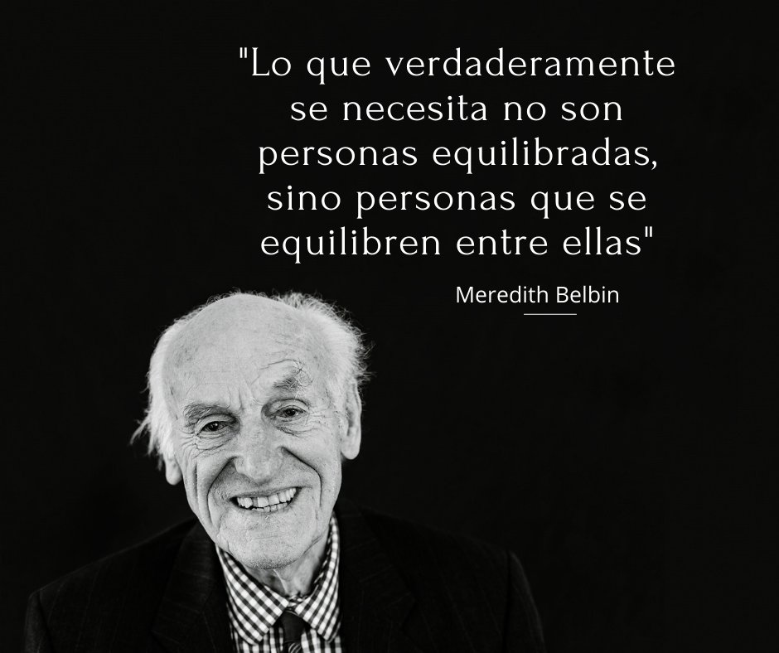
/ ROLES MENTALES: CEREBRO, EVALUADOR Y ESPECIALISTA

Slide 50
/ CONCLUSIONES
El Dr. Meredith Belbin desarrolló una teoría de roles de equipos basada en atributos del comportamiento. Los nueve roles de equipo de Belbin se dividen en tres categorías: roles de acción, roles mentales y roles sociales.
Los miembros del equipo que sirven para roles de acción están listos para poner todo en práctica y trabajan bien con plazos estrictos. Los que sirven para roles mentales son pensadores críticos que pueden aportar ideas novedosas. Mientras que los integrantes de un equipo que sirven para roles sociales tienen sólidas habilidades comunicativas, que pueden ayudarlos a ofrecer respaldo a un equipo entero.

Slide 51
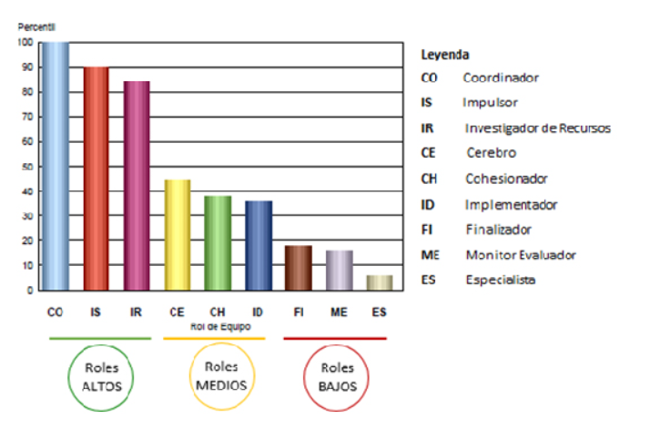
/ CONCLUSIONES
Esto no significa que necesites nueve personas en cada uno de tus equipos. La mayoría de las personas se sienten cómodas desempeñando dos o tres Roles de Equipo (Roles altos), pueden asumir otros tantos si les resulta necesario (Roles medios) y el resto prefieren no adoptarlos en absoluto (Roles bajos).

Slide 52
/ CONCLUSIONES
Los equipos de éxito necesitan una combinación adecuada de personas en ellos, de tal manera que los comportamientos asociados a los nueve Roles de Equipo de trabajo estén representados.
No hay Roles de Equipo buenos ni malos. Sin embargo, es muy importante que cada persona conozca sus Roles de Equipo y los de sus compañeros de trabajo.
Solo mediante el uso de las fortalezas colectivas y complementarias las personas y los equipos pueden alcanzar su pleno potencial.
Durante la investigación el Dr. Meredith y su equipo descubrieron que la clave para el éxito de un equipo está en el equilibrio. Por ejemplo, descubrió que un equipo sin Cerebros tenía muchas dificultades para dar con la chispa inicial con la que comenzar a trabajar. Sin embargo, si había demasiados Cerebros se dejaba demasiado espacio al debate improductivo. Por lo tanto, el exceso de cualquier rol disminuye la efectividad del equipo.
Cada uno de los roles tiene sus fortalezas y debilidades. Tener consciencia de ello puede servirte para crear un equipo más equilibrado.

Slide 53
/ BIBLIOGRAFÍA
Web:
Belbin,M. (1981). Teoría de Roles de Equipo Belbin. Recuperado de https://www.belbin.es/. Fecha de consulta: 20 de enero del 2023

